Slide 1
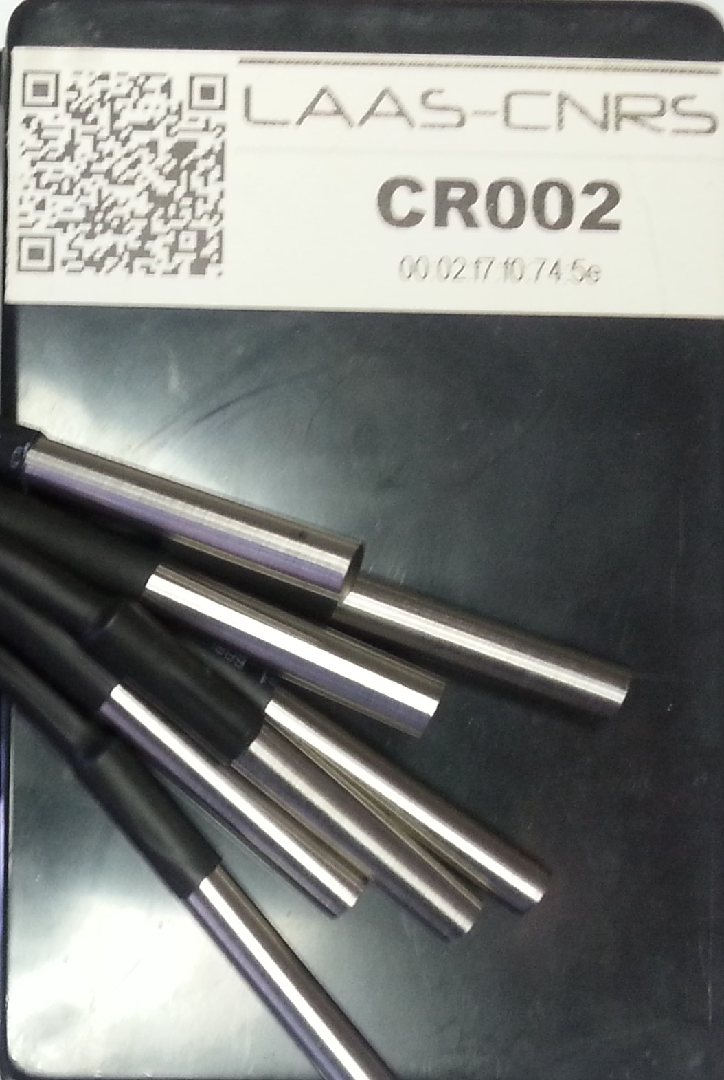



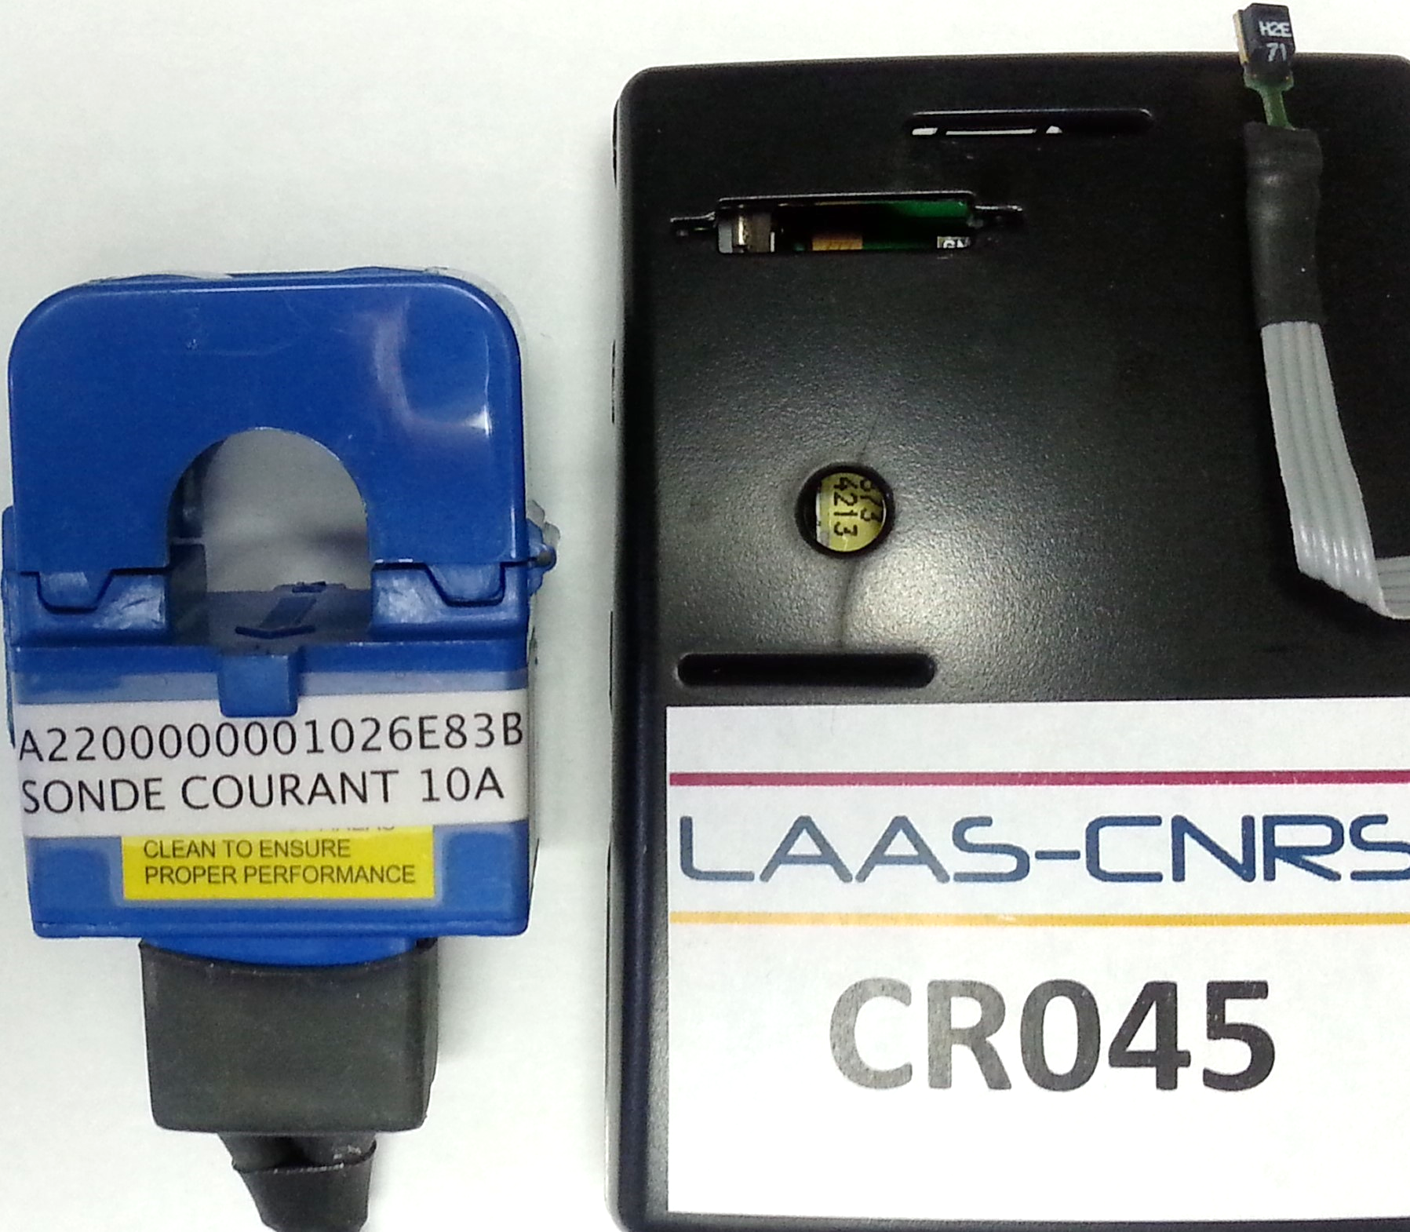
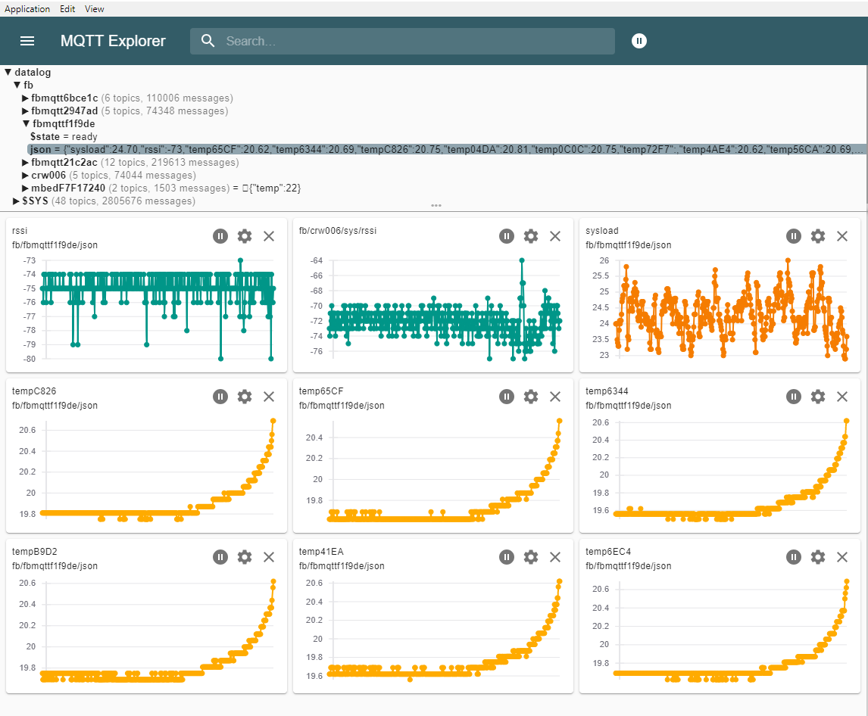
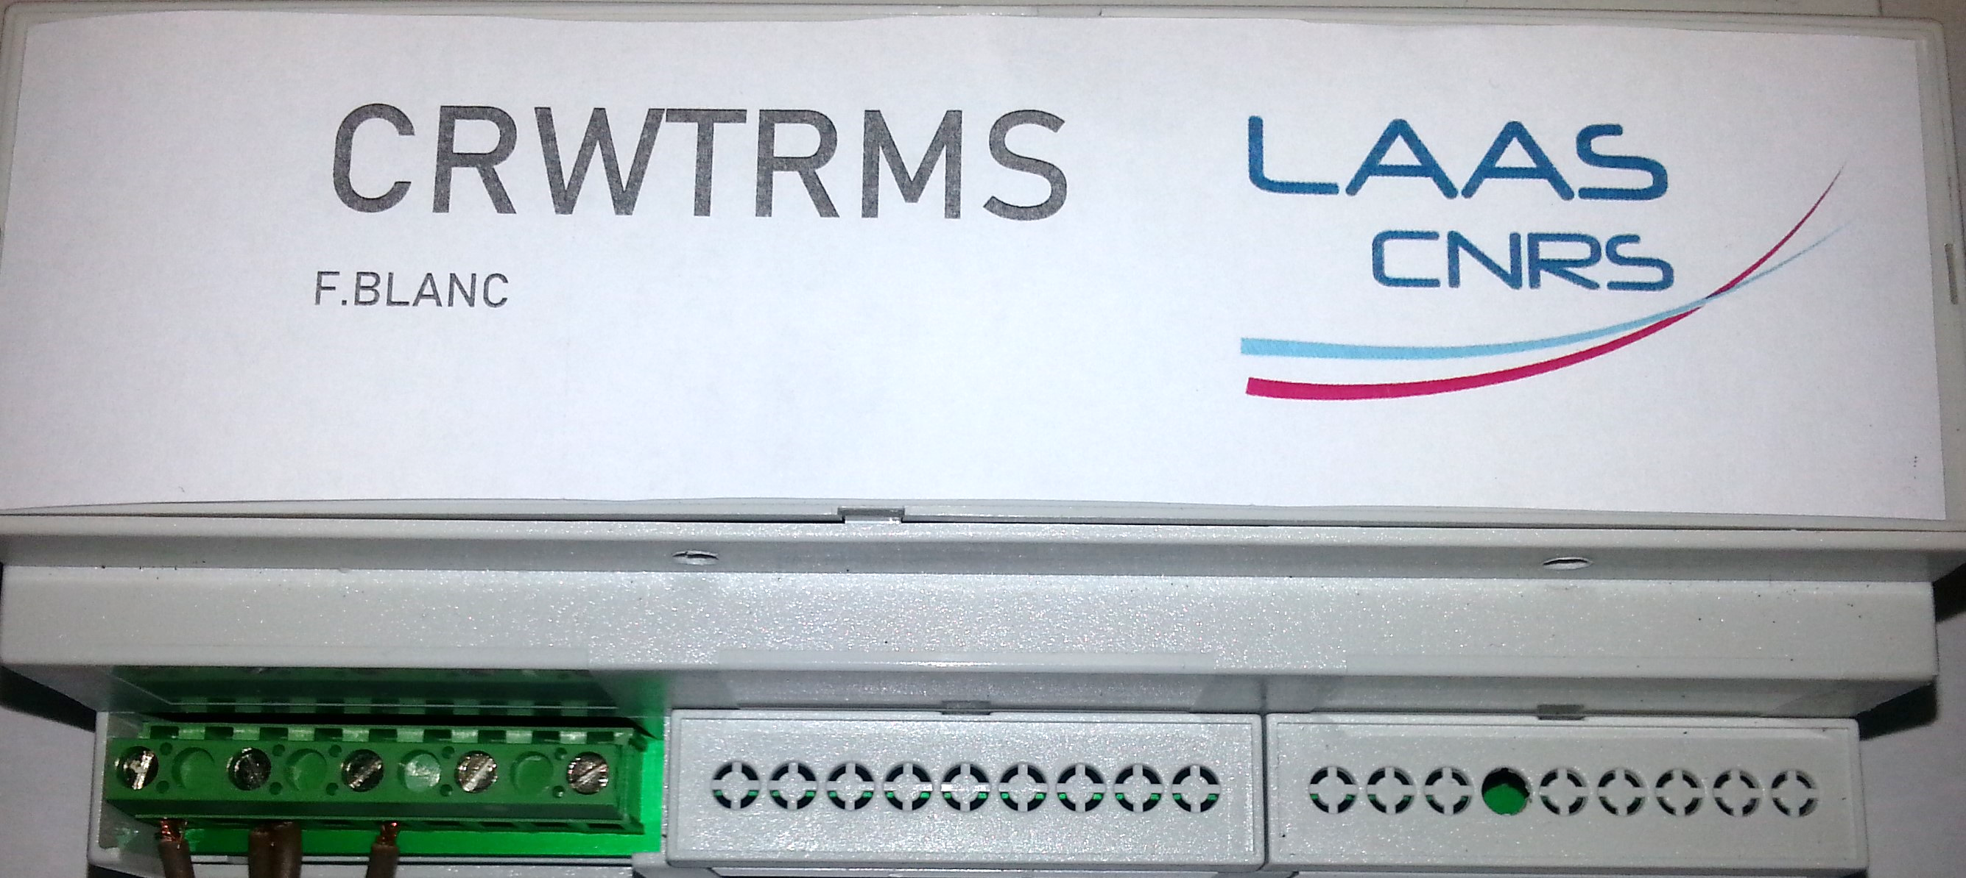
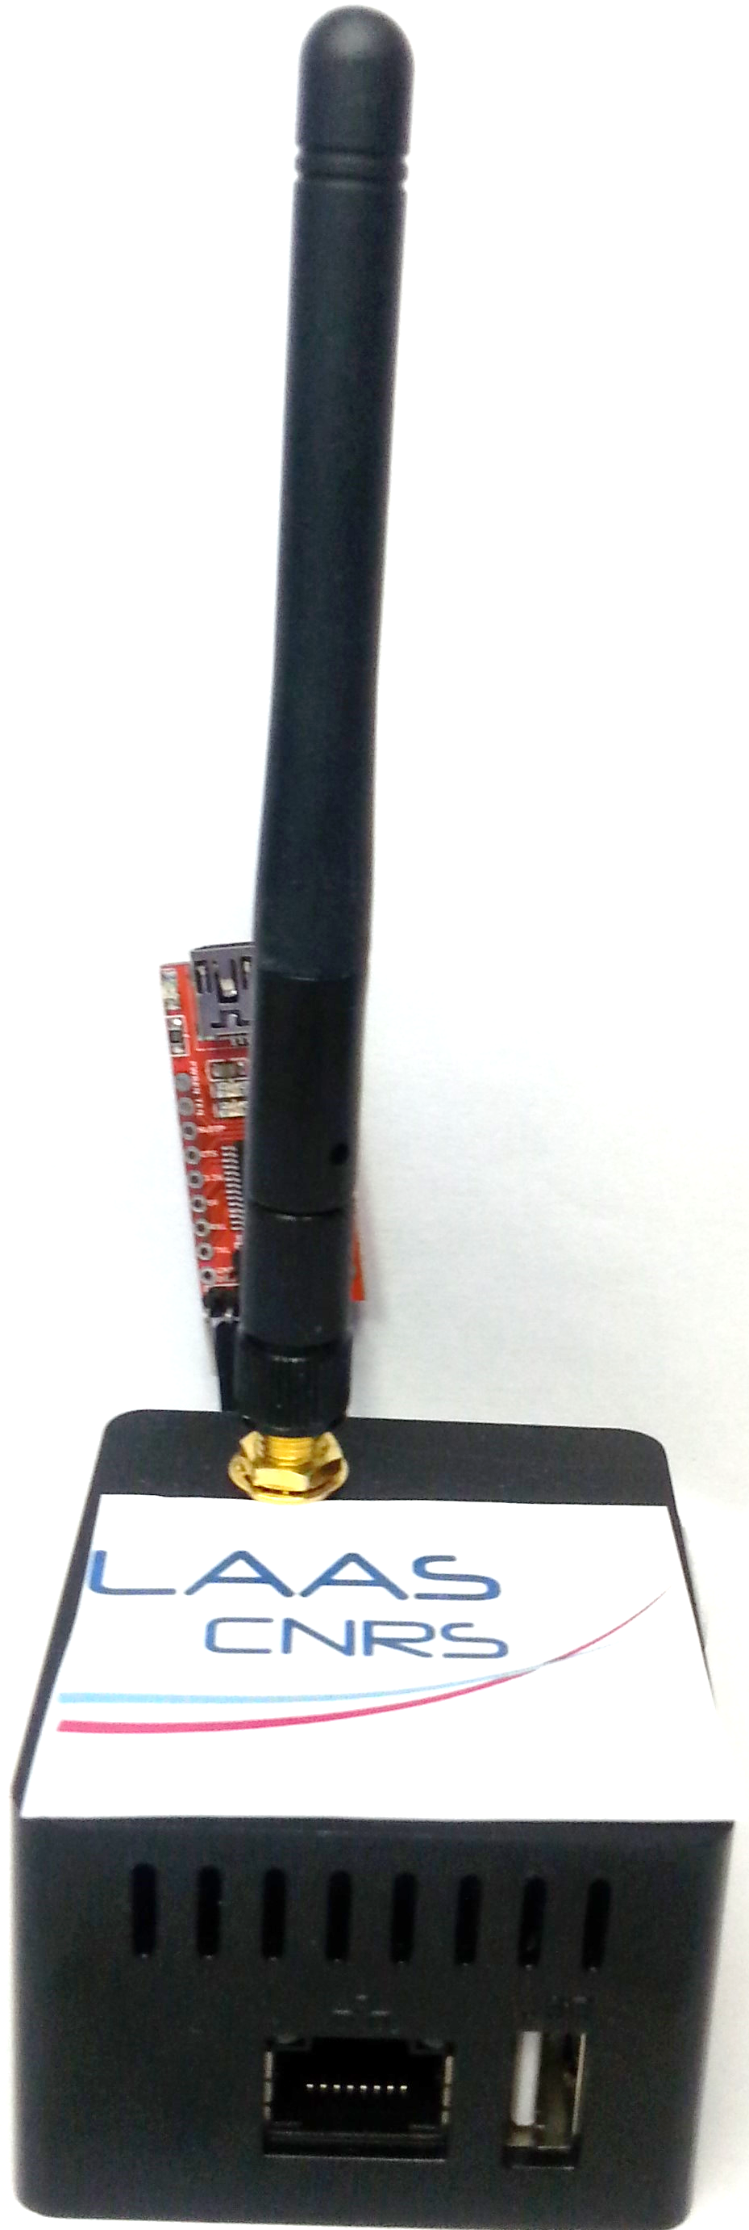
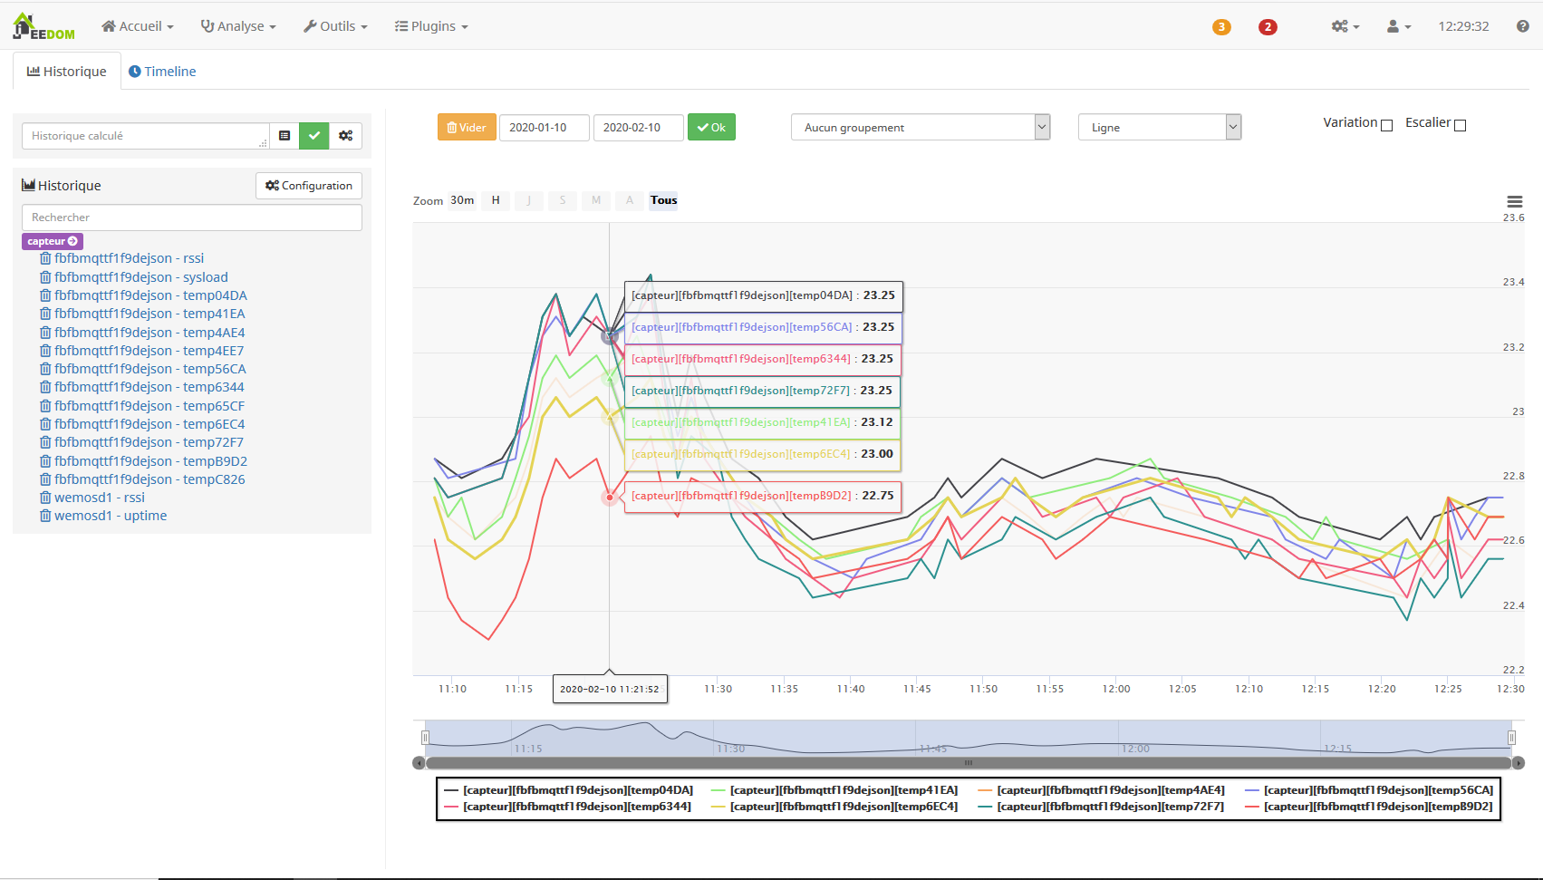
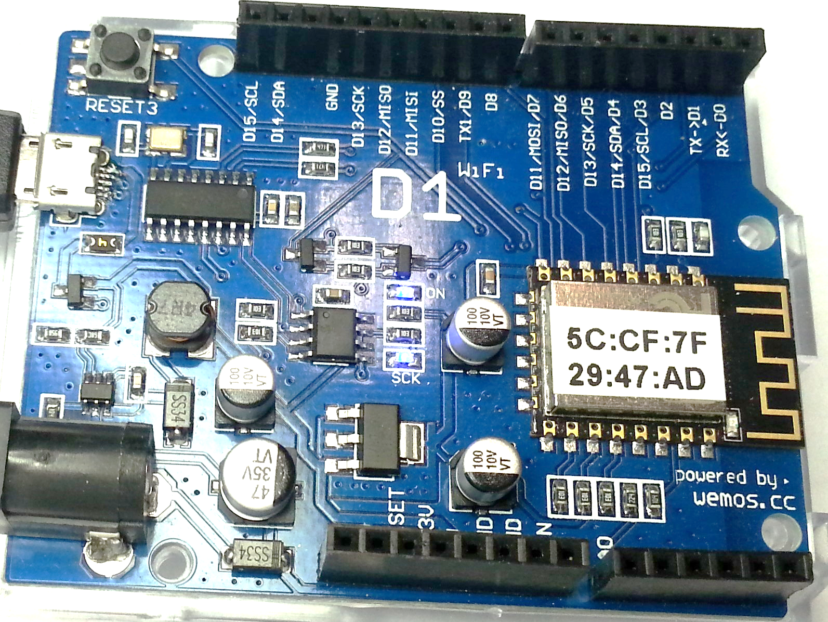

Capteurs répartis multi services multi serveurs
F.BLANC D.GAUCHARD M.HERRB
Mots clés : Objets connectés, IoT, SMART GRID, MQTT, M2M
<?xml version="1.0" ?>
<TARGET id="0002F7F17240" firmware="CR_2020_02_04">
<SENSE id="80000002F7F17240A1" date="1581421145" value="2.298E+01"/>
<SENSE id="81000002F7F17240E2" date="1581421145" value="5.069E+01"/>
<SENSE id="TK000002F7F17240" date="1581421145" value="2.316E+01"/>
<SENSE id="TK010002F7F17240" date="1581421145" value="2.369E+01"/>
<SENSE id="TK020002F7F17240" date="1581421145" value="2.370E+01"/>
<SENSE id="TK050002F7F17240" date="1581421145" value="2.368E+01"/>
<SENSE id="TK030002F7F17240" date="1581421145" value="2.414E+01"/>
<SENSE id="TK040002F7F17240" date="1581421145" value="2.406E+01"/>
<SENSE id="TK060002F7F17240" date="1581421145" value="2.404E+01"/>
<SENSE id="TK070002F7F17240" date="1581421145" value="2.311E+01"/>
<SENSE id="A1200000001015F78E" date="1581421150" value="6.727E-02"/>
</TARGET>
ANCIEN SYSTEME
Les capteurs communiquent avec un seul serveur en HTTP.
Les données sont formatées en XML.
Capteurs répartis de première génération : sonde de température, humidité, thermocouple, sonde de courant, réseau ONEWIRE
Média: Ethernet POE
fb/mbedF7F17240/json
{"utc":1581421010,"80000002F7F17240A1":23.0,"81000002F7F17240E2":50.5,
"TK000002F7F17240":23.4,"TK010002F7F17240":23.9,"TK020002F7F17240":23.7,
"TK050002F7F17240":23.9,"TK030002F7F17240":23.9,"TK040002F7F17240":23.8,
"TK060002F7F17240":24.0,"TK070002F7F17240":23.4,"A1200000001015F78E":6.711E-02}
Logiciel développé spécifiquement au LAAS pour les capteurs répartis.
Analyse des données, ALARME …
BROKER MQTT
Gérer la réception des « PUBLISH MQTT » pour les distribuer aux services abonnés.
Les données sont formatées en JSON.
Possibilité d’avoir un second Broker redondant
Capteurs répartis de deuxième génération : sonde de température, humidité, thermocouple, sonde de courant, réseau ONEWIRE, I2C
Média: Ethernet POE
Client MQTT générique
Capteurs répartis spécialisés dans l’analyse du réseau électrique: détection des micros coupures de courant
Média: WIFI
JEEDOM logiciel open source multifonctionnel. Permet la gestion de différents protocoles MQTT,HTTP, ZWAVE,ETC …
+
d’infos
Carte prototype WIFI pour l’expérimentation de capteurs fabriqués au LAAS
Micro-Serveur automne pour des déploiements à l’extérieur du LAAS
Banc de surveillance de batteries électrochimiques

